Slide 2
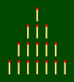
9.3 Joc de Nim (Joc amb mistos)
Objectius
Comptar fins a 10 elements.
Sumar números amb resultats fins a 10.
Restar números començant per 10.
Entendre el concepte de probabilitat per a decidir quants mistos cal agafar.
Identificar la possibilitat d’exit cada vegada que agafem un misto.

Slide 3
9.3 Joc de Nim (Joc amb mistos)
Eines, Materials y Organització
Els estudiants s'asseuen per parelles l’un enfront de l'altre
Hi ha 16 mistos (o d’altres objectes com pedretes, llapis...) per cada 2 jugadors.
Prepara còpies del patró inicial per a cada estudiant.
La classe dura 45 minuts.

Slide 4
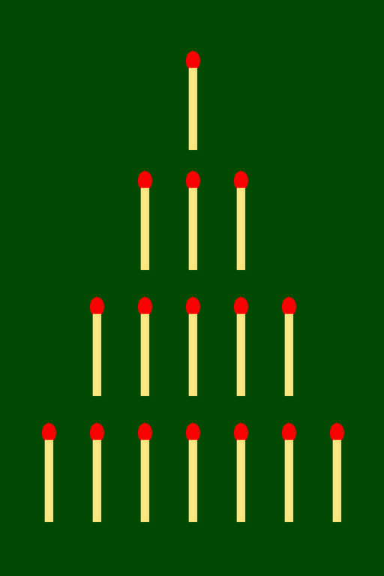
9.3 Joc de Nim (Joc amb mistos)
Patró Inicial

Slide 5
9.3 Joc de Nim (Joc amb mistos)
Descripció de la Classe
Primera part de la classe:
Dóna als jugadors els 16 mistos i una còpia del patró inicial.
Digues als jugadors que posen els 16 mistos a la taula segons el model.
Que practiquen, que agafen el nombre de mistos que els digues, només d'una fila, i que compten quants en queden.

Slide 6
9.3 Joc de Nim (Joc amb mistos)
Descripció de la Classe
Segona part de la classe:
Explica com es juga.
Els participants juguen diverses vegades fins que aprenen com funciona el joc.
Intercanvia les parelles cada 5 rondes perquè practiquen l’estratègia contra un altre jugador.
Enjunta a tots els estudiants en un sol grup.
Parleu sobre quines estratègies han intentat utilitzar per guanyar el joc.

Slide 7
9.3 Joc de Nim (Joc amb mistos)
Recomanacions Útils
Assegura't que els estudiants han entès com funciona el joc.
Canvia sovint les parelles perquè experimenten diferents estratègies de joc.
El professor hauria de fer pensar als estudiants sobre quina estratègia podrien seguir per guanyar el joc.

Slide 8
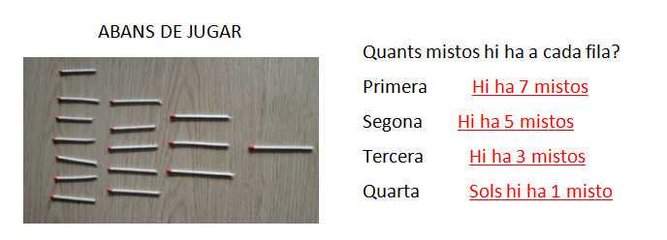
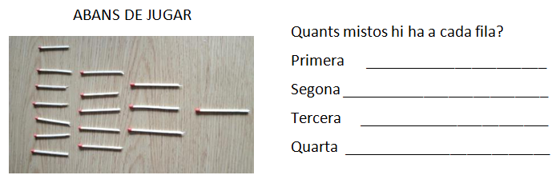
9.3 Joc de Nim (Joc amb mistos)
ACTIVITATS I

Slide 9
9.3 Joc de Nim (Joc amb mistos)
ACTIVITATS II

Slide 10
9.3 Joc de Nim (Joc amb mistos)
JUGUEM AL NIM
Jugador A
Jugador B
Jugador B trau l’últim misto…
Jugador A guanya el joc!!

Slide 11
9.3 Joc de Nim (Joc amb mistos)
JUGUEM AL NIM

Slide 12
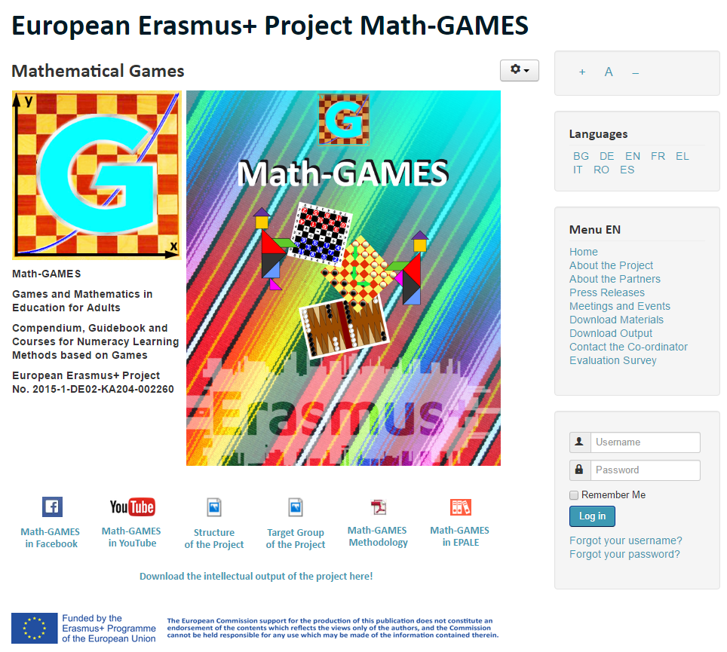
El resultat és: juga i aprén matemàtiques més fàcilment.
El nostre Projecte t‘ajudarà; website: www.math-games.eu

